Slide 1
Межрегиональный конкурс
для детей, подростков и молодежи
«Наследие России: зимний экологический календарь»
Номинация: Другое (Развлечение «Накормите птиц зимой» для детей 3-5 лет)
Авторы:
педагоги МБДОУ «ДСОВ № 76» МО г.Братска
Горюнова Елена Павловна,
музыкальный руководитель
Толмачева Татьяна Михайловна,
музыкальный руководитель
Шаталина Елена Александровна,
инструктор по физической культуре
2024 г.

Slide 2
Одним из важных направлений воспитательной работы в ДОУ является формирование экологической культуры детей, начиная с младшего дошкольного возраста.
Участвуя в праздниках и развлечениях экологической направленности, дети:
знакомятся с особенностями внешнего вида, повадками, образом жизни зимующих птиц родного края;
учатся заботиться о птицах, проявлять бережное отношение к живым существам;
помогают сохранять природное биоразнообразие своего региона.
15 января 2024 в нашем детском саду проводилось развлечение «Накормите птиц зимой»,
в рамках Всероссийского экологического праздника «День зимующих птиц» для детей младших и средних групп.
К нашим детям пожаловала в гости Зимушка-метелица, которая приготовила для ребят различные конкурсы и задания:
«Назови птицу на картинке»
«Чей это птичий голосок?»
«Эстафета «Накорми птиц!»
Подвижная игра «Птицы и метель»
Наши ребята ловко справились со всеми заданиями, а в завершении праздника весело исполнили танец «А на улице мороз».
Дети убедились, как важно проявлять заботу о птицах сибирской, морозной зимой!

Slide 3
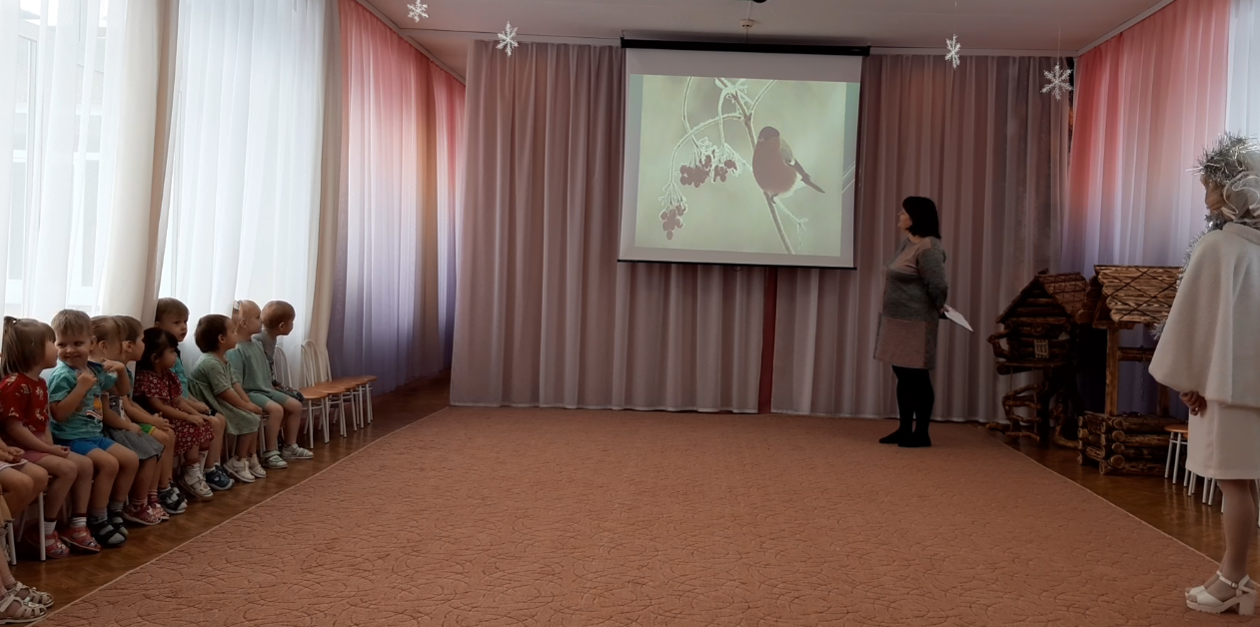
«Назови птицу»
«Зимой на ветках яблоки! Скорей их собери;
И вдруг вспорхнули яблоки, ведь это.... снегири!!!»

Slide 4
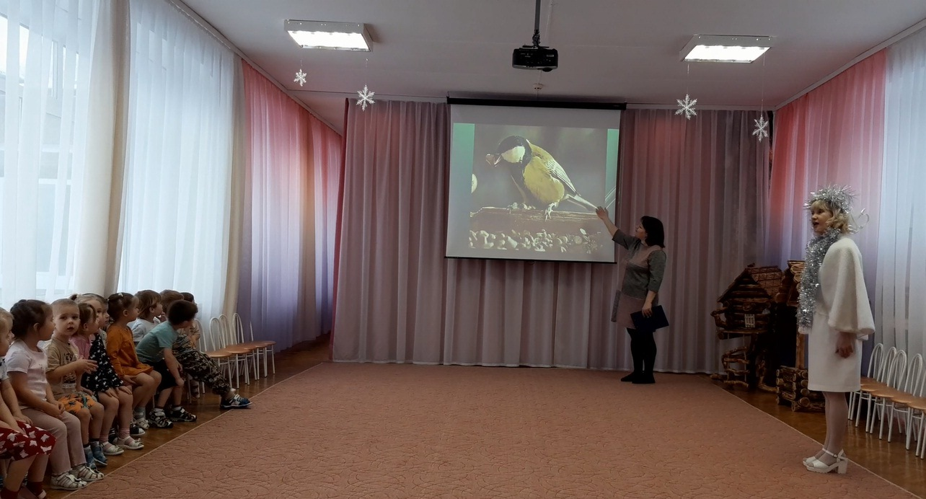
«Назови птицу»

Slide 5
Игра «Чей это птичий голосок?»

Slide 6
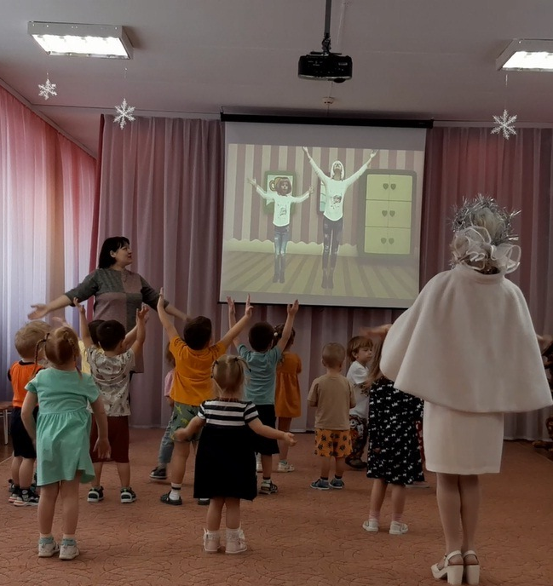
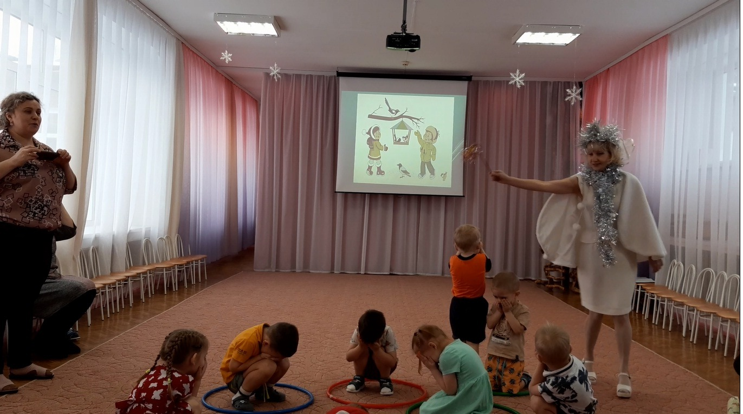
Игра «Птицы и метель»

Slide 7
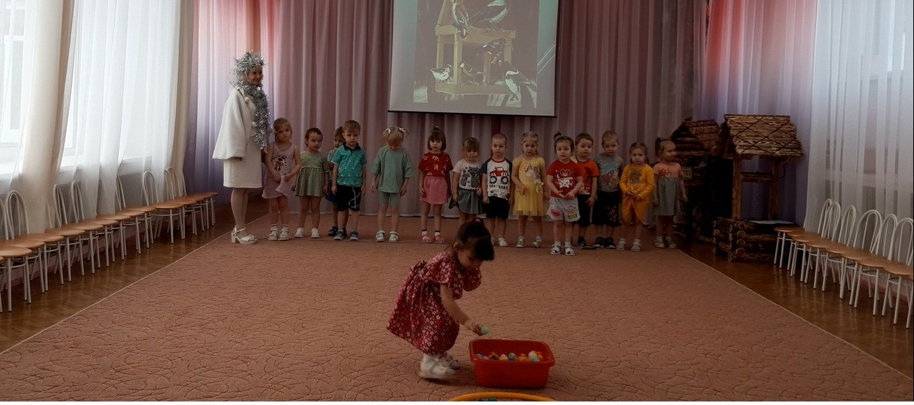
Эстафета «Накорми птиц!»
Свиснет ветер легкокрылый: "Здравствуй, зимушка-зима".
Вновь для птиц кормушки ставят, насыпают в них корма.
И поют пичужек стаи: "Здравствуй, зимушка-зима! "

Slide 8
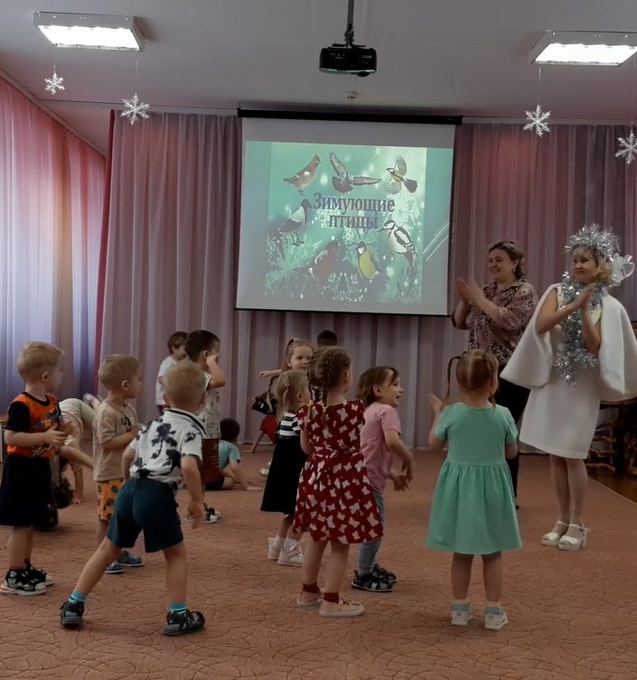
Танец «А на улице мороз»

